Slide 1
«Альтернативные источники
энергии» .
Выполнил:
Лаврентьев Артем
Группа ЭЭ-6-19
2020 год

Slide 2
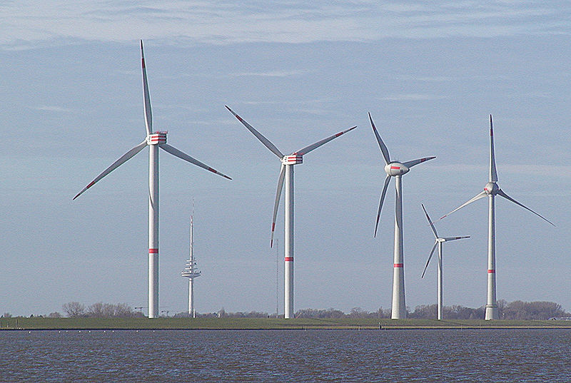
Ветроэнергетика.
Ветроэнергетика - отрасль энергетики, специализирующаяся на использовании энергии ветра — кинетической энергии воздушных масс в атмосфере.

Slide 3
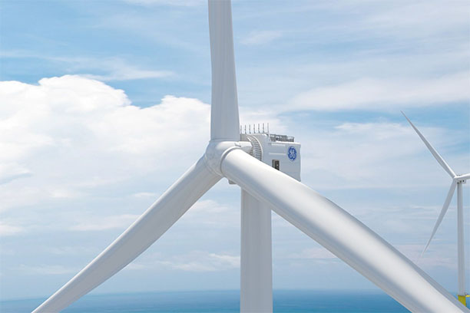
Энергия ветра.
Энергия ветра использует силу ветра для приведения в движение лопасти ветровых турбин. Вращения лопаток турбины преобразуется в электрический ток с помощью электрического генератора. В старой мельнице, энергия ветра была использована, чтобы включить механические машины, чтобы выполнять физическую работу, например, дробление зерна. Теперь, электрические токи, запряженных крупномасштабных ветровых электростанций используют в национальных электрических сетях, а также небольшие отдельные турбины, используют для обеспечения электроэнергией отдаленных местностей или индивидуального дома.

Slide 4
Плюсы.
Энергия ветра не производит никакого загрязнения окружающей среды,
так как ветер является возобновляемым источником энергии .
Ветровые электростанции могут быть построены от берега.
Минусы.
Энергия ветра является прерывистой. Если скорость ветра уменьшается движение турбины замедляется и энергии вырабатывается меньше.
Большие ветровые электростанции могут иметь негативное влияние на декорации.

Slide 5
Гелиоэнергетика.
Гелиоэнергетика – энергия солнца, это практически бесконечный источник, пока наша звезда сияет. Тысячи джоуль тепла устремляются в нашем направлении.

Slide 6
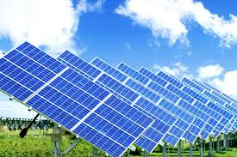
Энергия солнца.
Солнечная энергия используется обычно для отопления, приготовления пищи, производства электроэнергии, и даже в опреснении морской воды. Солнечные лучи захватываются солнечными установками и солнечный свет преобразуется в электричество, тепло.

Slide 7
Плюсы.
Солнечная энергия является возобновляемым ресурсом. До тех пор, пока солнце существует его энергия будет достигать Земли.
Солнечная энергетика не загрязняет ни воды, ни воздуха, потому что нет никакой химической реакции, в результате сжигания топлива.
Солнечная энергия может использоваться очень эффективно для практических применений, таких как отопление и освещение.
Минусы
Солнечная энергия не производит энергию, если Солнце не светит. Ночные и пасмурные дни серьезно ограничат количество произведенной энергии.
Солнечные электростанции могут быть очень дорогими.

Slide 8
Вывод.
Альтернативные источники энергии, такие как солнечная энергия и ветер могут помочь снизить расходы на электроэнергию. Читайте о существующих альтернативных энергетических технологиях, а также о том, что будущие источники энергии помогут вам эффективно содержать дом .
Альтернативные или возобновляемые источники энергии показывают значительные перспективы в снижении количества токсинов, которые являются побочными продуктами использования энергии. Они не только защищают от вредных побочных продуктов, но с использованием альтернативных источников энергии сохраняются многие природные ресурсы, которые мы в настоящее время используем в качестве источников энергии.

